Slide 1
20180637 신예찬
20200158 김미령
20200370 김혜진
20200639 신승미
설계 발표

Slide 2
Index
UI 설계
데이터 및 API
Usecase
Sequence diagram

Slide 3
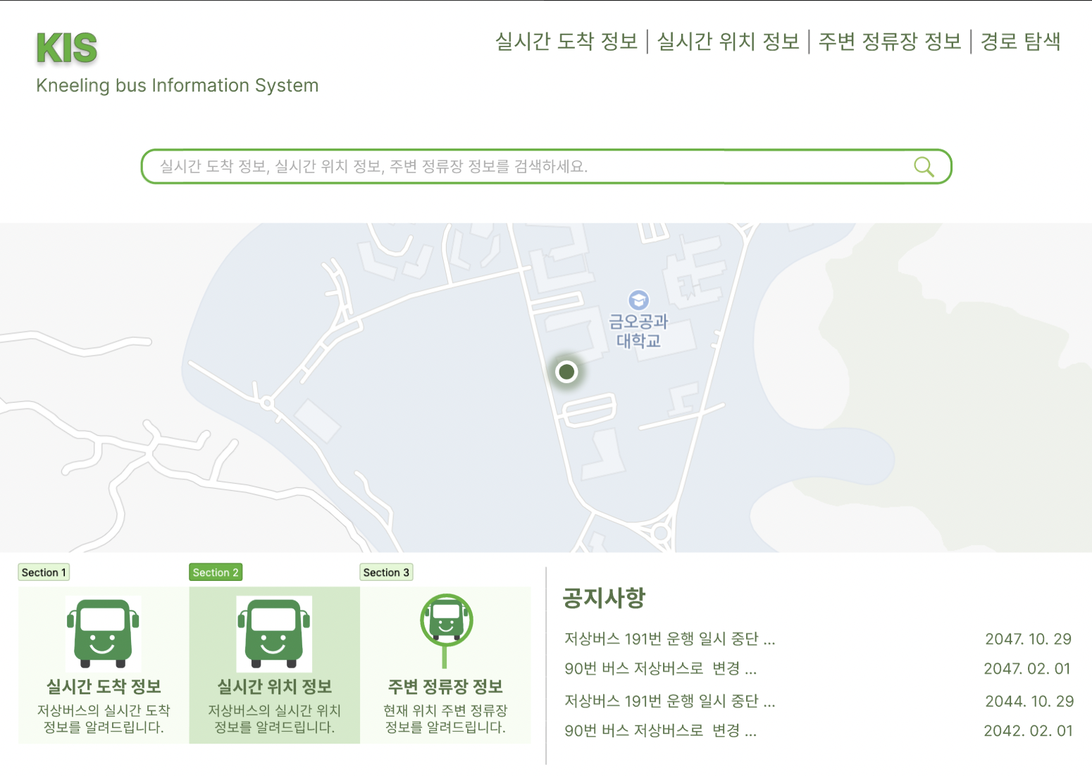
UI
01
0. 메인 화면
02
03
04

Slide 4
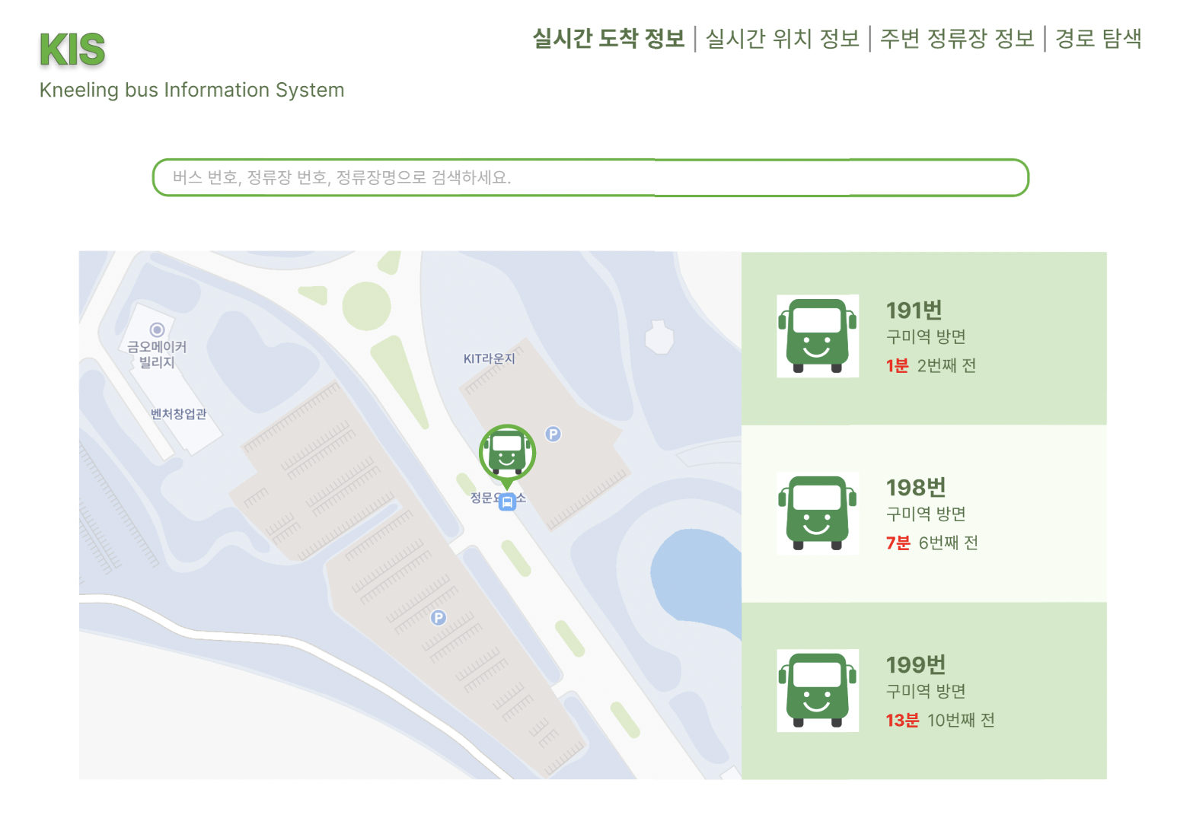
UI
01
1. 실시간 도착 정보
02
03
04

Slide 5
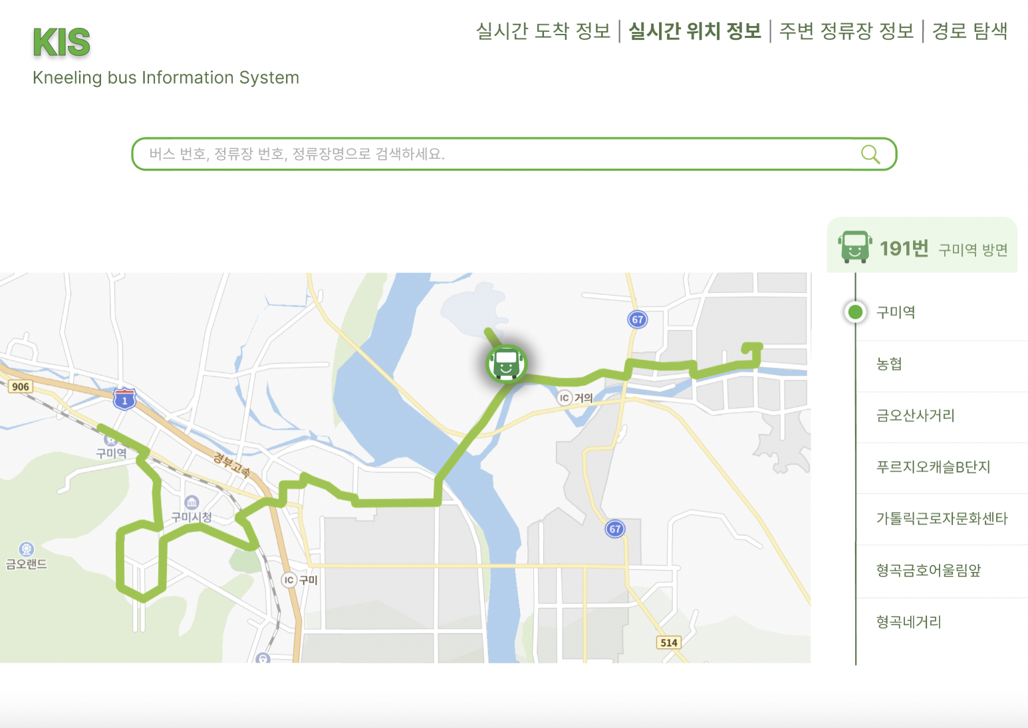
UI
01
2. 실시간 위치 정보
02
03
04

Slide 6
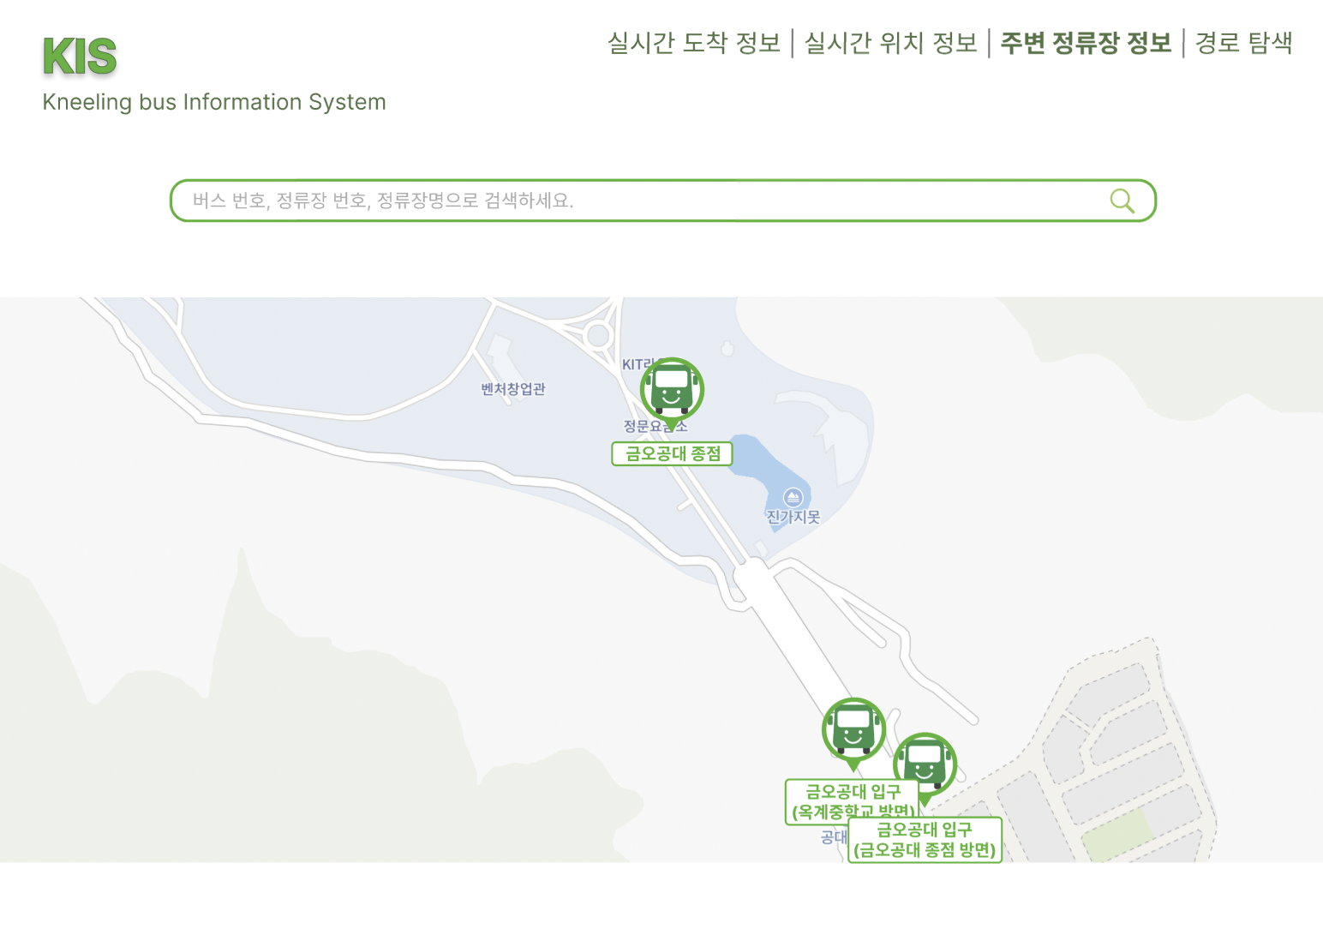
UI
01
3. 주변 정류장 정보
02
03
04

Slide 7
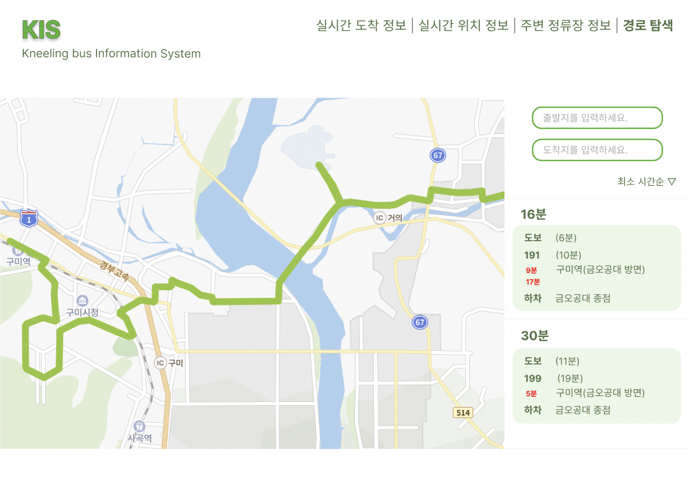
UI
01
4. 경로 탐색
02
03
04

Slide 8
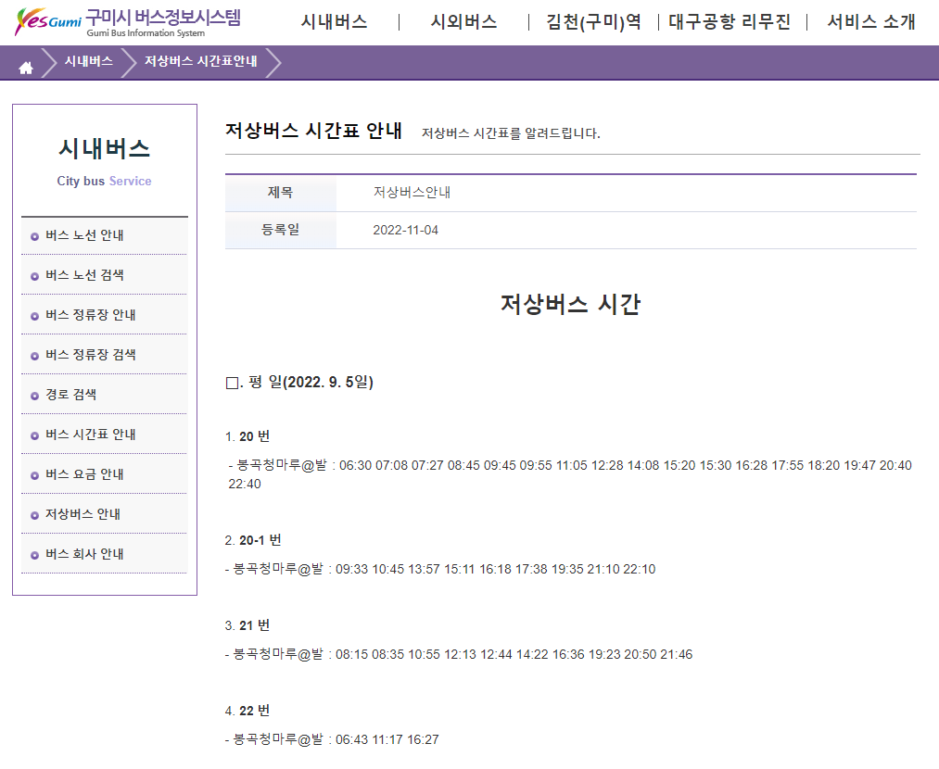
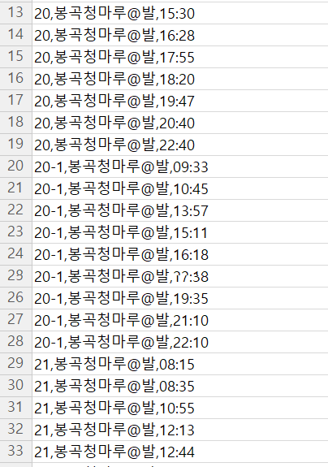
데이터 및 API
01
1. 저상버스 평일/휴일 시간표 + 버스 노선 종류
- 구미시 BIS에 제공된 정보를 csv파일로 가공하여 저장 + DB에 등록
=> 저상버스 filtering, 버스 노선 검색 할 때 사용
02
03
04

Slide 9
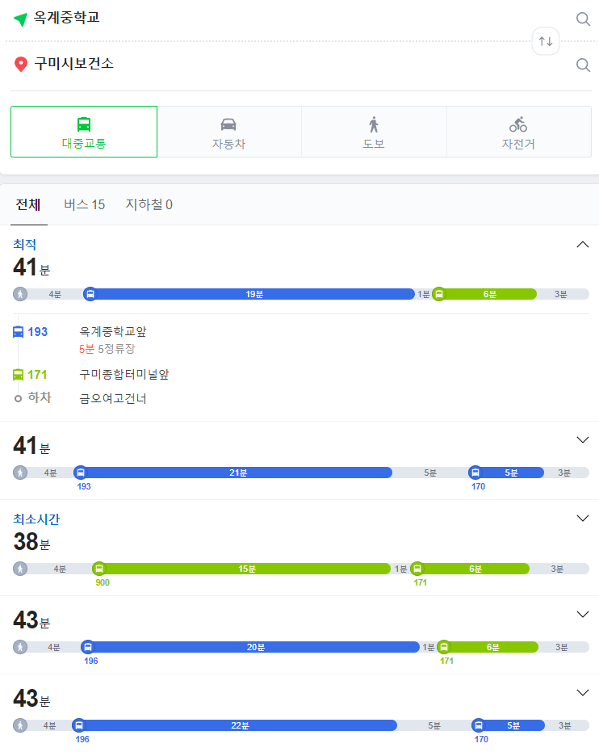
데이터 및 API
01
2. 경로 탐색
- 네이버 빠른길찾기 하면 사용하는 API
- ODsay는 실시간 정보가 반영X 경로 한정적
=> 네이버 API 사용
Ex) 옥계중학교앞 -> 금오여고건너(보건소)
- ODsay
구미종합터미널까지 가서
(심지어 터미널까지 갈아타서 가는것도 보여줌)
171번으로 금오여고에서 내리기
- 네이버
구미종합터미널까지 가는것도 나오고,
170번으로 갈 수 있는것도 알려줌
02
03
04

Slide 10
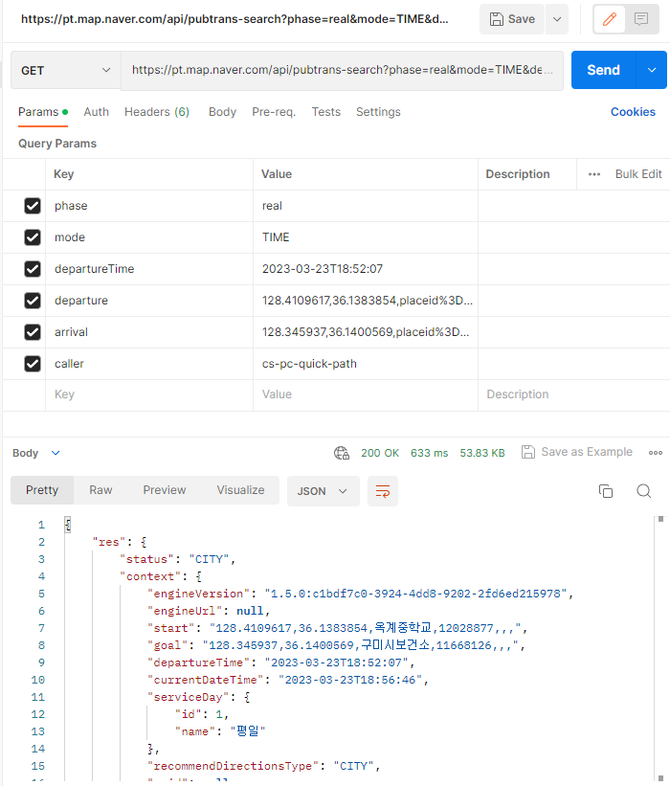
데이터 및 API
01
2. 경로 탐색
Departure, arrival 에
경도/위도만 주고 검색해도
잘 나오는 것 확인
02
03
04

Slide 11
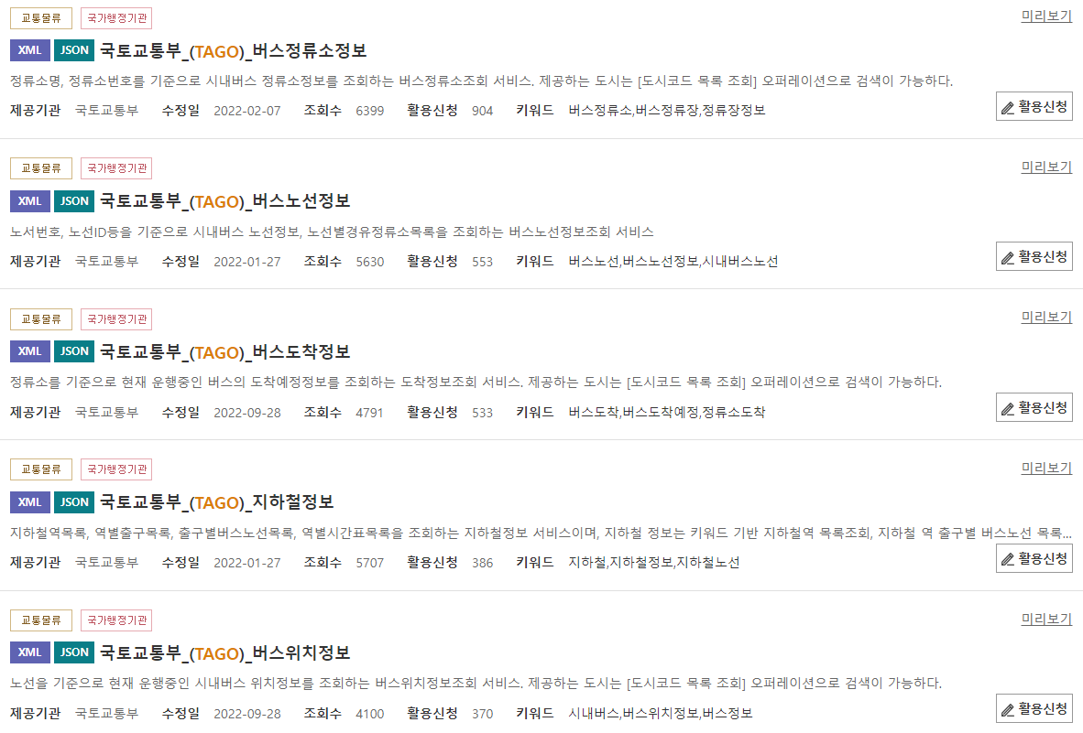
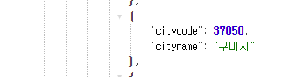
데이터 및 API
01
3. 실시간 도착정보(정류장 기준), 위치정보(버스 기준) / 버스 정류장 정보
- 공공데이터포털에 올라와 있는 TAGO(국토교통부)의 데이터 및 API 이용
- 구미시 지원하는 것 확인
02
03
04

Slide 12
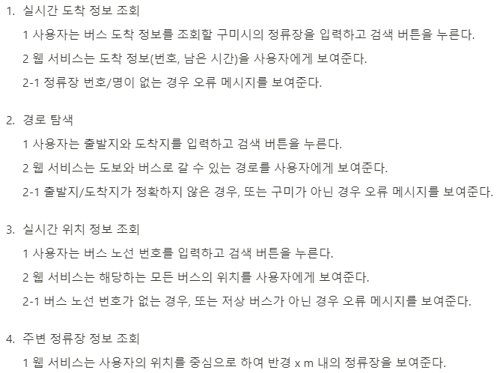
Usecase
01
02
03
04

Slide 13
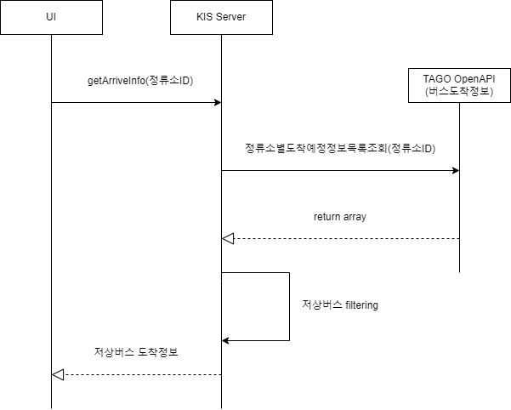
Sequence Diagram
01
1. 실시간 도착 정보
02
03
04

Slide 14
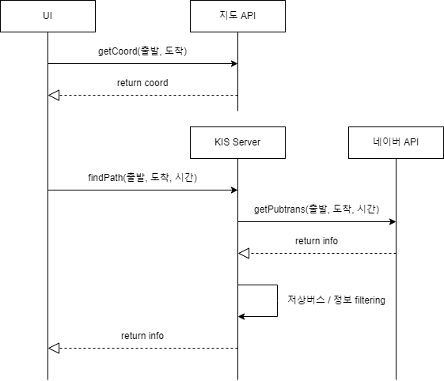
Sequence Diagram
01
2. 경로 탐색
02
03
04

Slide 15
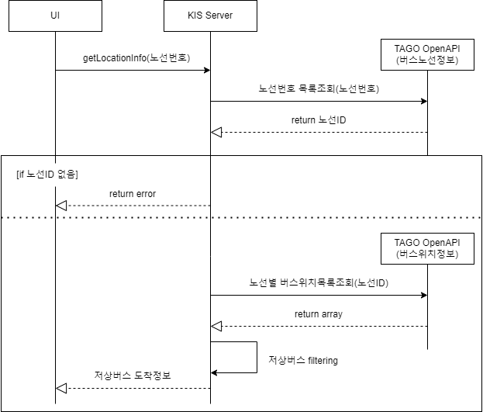
Sequence Diagram
01
3. 실시간 위치 정보 조회
02
03
04

Slide 16
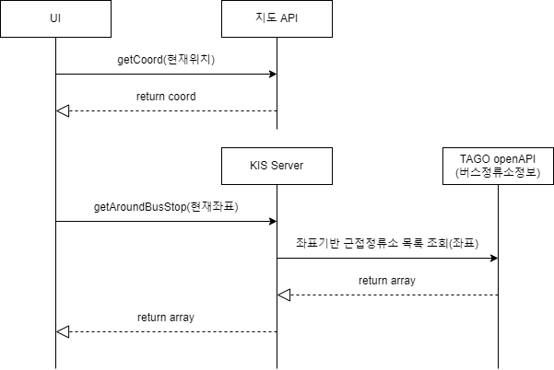
Sequence Diagram
01
4. 주변 정류장 정보 조회
02
03
04

Slide 17
Thank you
20180637 신예찬
20200158 김미령
20200370 김혜진
20200639 신승미

